Slide 1
Bit-reversed binary counter
姚梦雨
2019计算机拔尖班

Slide 2
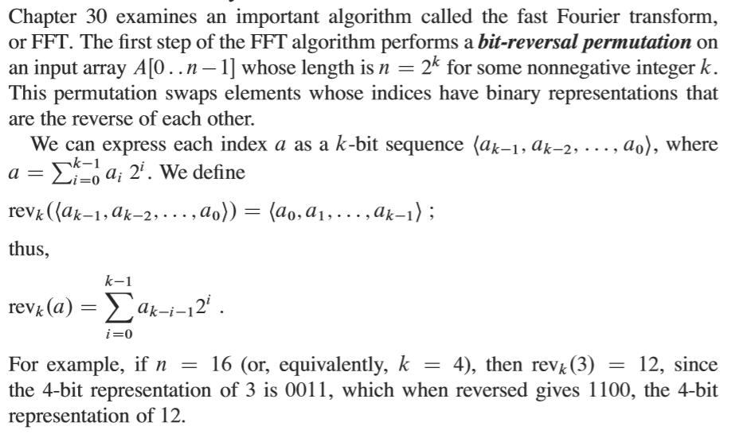
Problem

Slide 3
Explanation
0
0
1
1
3
可以看作大端模式与小端模式的转变
1
1
0
0
12

Slide 4
Problem(a)
Solution(1):
Step1: 转换为2进制数存储到某种数据结构中
Step2: 遍历数据结构中的01序列并反向存储到相同的数据结构中
Step3: 从数据结构中翻译出相应的数字
0
0
1
1
1
1
0
0
数字
数据结构（数组）
数字
直接模拟了二进制数在计算机中的处理
You can do it but it is not necessary!

Slide 5
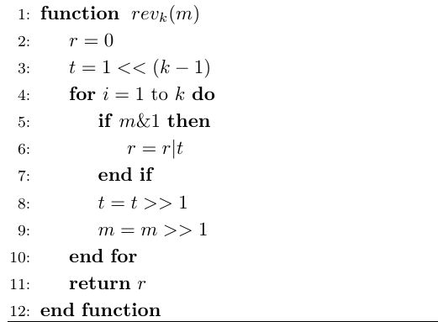
Problem(a)
Solution(2):
Step1: 通过位运算得到原数的当前最低位
Step2: 存储到新数的当前待确定的最高位
Step3: 循环此过程直至得到k位
0
0
1
1
m
1
0
0
0
t
当前待确定最高位
0
0
0
0
r

Slide 6
Problem(a) 模拟代码过程
m
0
0
1
1
1
0
0
0
t
0
0
0
0
r

Slide 7
Problem(a) 模拟代码过程
m
0
0
1
1
1
0
0
0
t
1
0
0
0
r

Slide 8
Problem(a) 模拟代码过程
m
0
0
0
1
0
1
0
0
t
1
0
0
0
r

Slide 9
Problem(a) 模拟代码过程
m
0
0
0
1
0
1
0
0
t
1
1
0
0
r

Slide 10
Problem(a) 模拟代码过程
m
0
0
0
0
0
0
1
0
t
1
1
0
0
r

Slide 11
Problem(a) 模拟代码过程
m
0
0
0
0
0
0
0
1
t
1
1
0
0
r

Slide 12
Problem(a) 模拟代码过程
$$Θ(k)$$
m
0
0
0
0
0
0
0
0
t
1
1
0
0
r

Slide 13
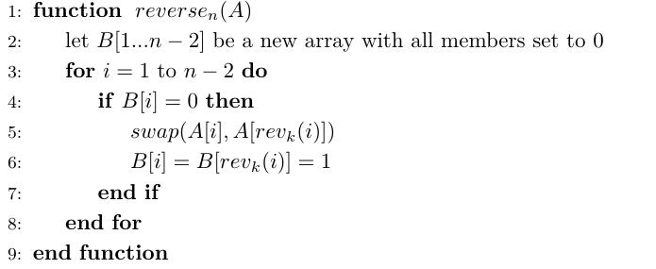
Problem(a)
只需要 1 到 n-2 ？
为什么不能用n的一半循环？

Slide 14
Improvement
在大端模式下做increase
在小端模式下识别数字

Slide 15
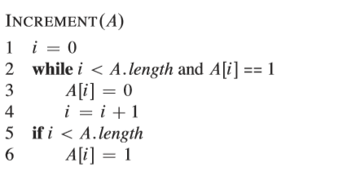
Problem(b)
书上INCREMENT的实现：
利用01置位复位
Notes:
交换时的O（n）次好像很难改变，所以我们要做BIT-REVERSED-INCREAMENT来实现，并且希望它是O（1）的

Slide 16
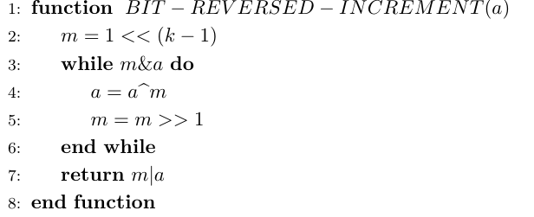
Problem(b) 模拟代码过程
a
1
1
0
0
1
0
0
0
m

Slide 17
Problem(b) 模拟代码过程
a
0
1
0
0
0
1
0
0
m

Slide 18
Problem(b) 模拟代码过程
a
0
0
0
0
0
0
1
0
m

Slide 19
Problem(b) 模拟代码过程
0
0
0
0
a
Bit-or
0
0
1
0
m
0
0
1
0

Slide 20
Analysis?
是O(k)的？
All the same!!
We can quickly review it now

Slide 21
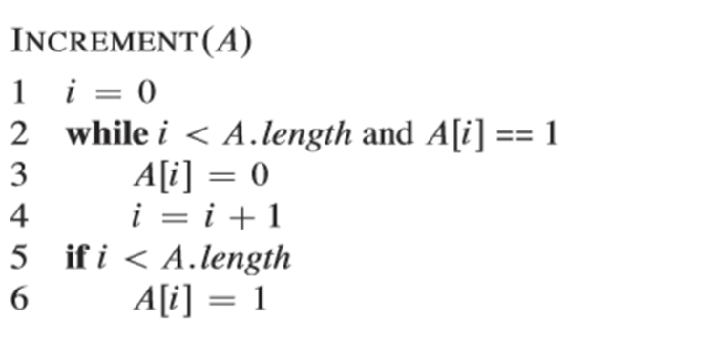
Problem(b) Amortized Analysis
为什么它们的分析是相同的？
对二进制数进行操作的操作序列
每一位的置位与复位在这里仍然是单位时间内完成的
This is one of the core of the analysis
Notes:
你还记得我们是怎么分析的increament吗？其中的关键是什么？ 是着眼于置位复位操作的过程，把它们作为单位时间内完成的操作。而这里我们也会这样做，且它们仍然是在单位时间内完成的

Slide 22
Problem(b) Amortized Analysis
操作序列的规律？
Analysis 1: Aggregate Analysis
0 0 0 0 0 0 0 0
1 0 0 0 0 0 0 0
0 1 0 0 0 0 0 0
1 1 0 0 0 0 0 0
0 0 1 0 0 0 0 0
1 0 1 0 0 0 0 0
0 1 1 0 0 0 0 0
1 1 1 0 0 0 0 0
0 0 0 1 0 0 0 0
1 0 0 1 0 0 0 0
0 1 0 1 0 0 0 0
1 1 0 1 0 0 0 0
0 0 1 1 0 0 0 0
$a_{i}$ 代表从左往右数的第$i$位（下标从0开始）
在$n$个连续的BIT-REVERSED-INCREAMENT操作中， $a_{i}$位翻转了$\left\lfloor \frac{n}{2^{i}}\right\rfloor$ 次
因此总的翻转次数为：
$$\sum_{i=0}^{k−1}{\left\lfloor \frac{n}{2^{i}}\right\rfloor <n\sum_{i=0}^{∞}{\frac{1}{2^{i}}<2n}}$$
$$从0开始递增的n个操作：O（n） 一个操作：O(1)$$

Slide 23
Problem(b) Amortized Analysis
Analysis 2: The counting method
置位（置1）时花费2 dollars：
1 dollar 用来“支付”置位的过程，1 dollar预留给后面的复位过程
由此，复位（置0）时即不需要再“花费”，直接从预留的credit里取
在一次BIT-REVERSED-INCREAMENT中，我们实际只可能在第7行进行置位
因此一次至多花费2个单位时间
$$n个操作：O（n） 一个操作：O(1)$$
核算依据？
$$\sum_{i=1}^{n}{\hat{c_{i}}≥\sum_{i=1}^{n}{c_{i}}}$$
Notes:
正确性如何保证？：位串中有几个1就代表有多少credit,而1的个数总是非负的，credit也总是非负的

Slide 24
Problem(b) Amortized Analysis
Analysis 3: The potential method
Potential after the $i$th operation：$b_{i}$ 在第$i$次操作后位串中1的数量$t_{i}：$表示第$i$次复位（置0）的个数
(1)$b_{i}=0$, 则$b_{i−1}=t_{i}=k$
(2)$b_{i}>0$, 则$b_{i}=b_{i−1}−t_{i}+1$
$$b_{i}≤b_{i−1}−t_{i}+1$$
The potential difference:
$$Φ\left(D_{i}\right)−Φ\left(D_{i−1}\right)≤(b_{i−1}−t_{i}+1)−b_{i}=1−t_{i}$$
The amortized cost:
$$\hat{c_{i}}=c_{i}+Φ\left(D_{i}\right)−Φ\left(D_{i−1}\right)≤\left(t_{i}+1\right)+\left(1−t_{i}\right)=2$$

Slide 25
Problem(b) Amortized Analysis
Analysis 3: The potential method
The amortized cost:
$$\hat{c_{i}}≤2$$
从有$b_{0}个$1开始进行计数，经过$m次$操作后位串中有$b_{m}个1$
$${0≤b}_{0},b_{m}≤k$$
实际产生的总代价：
$$\sum_{i=1}^{m}{c_{i}}=\sum_{i=1}^{m}{\hat{c_{i}} −Φ\left(D_{m}\right)+Φ\left(D_{0}\right)}$$
$b_{0}−b_{m}≤k$
$k=O\left(m\right)时$，
$$m个操作：O（m） 一个操作：O(1)$$
$$\sum_{i=1}^{m}{c_{i}}≤\sum_{i=1}^{m}{2−b_{m}+b_{0}}=2m−b_{m}+b_{0}$$
Notes:
为了区分题目中的n,这里设操作的次数为m
实际上在这里我们可以预见，在运用这个位逆序计数器时，我们需要做位逆序自增至少n-2次，则m=n-2=omega(k)
如果你认为预见位逆序自增的次数这一操作并不严谨，则可以先把下一步的算法写出来，以此得到位逆序自增的次数，获得k=O(m)的条件，从而得到相同的结论

Slide 26
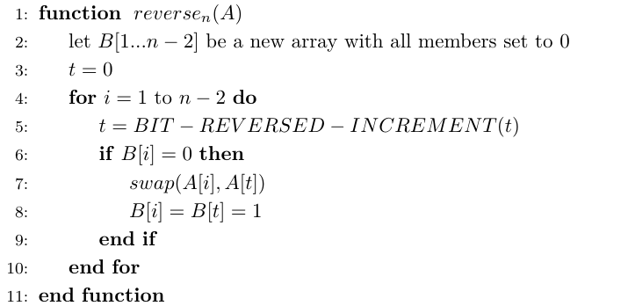
Problem(b)
To perform the bit-reversed permutation:
have a normal binary counter and a bit reversed counter
swap the values of the two counters and increment. Do not swap however if those pairs of elements have already been swapped, which can be kept track of in a auxillary array.
Notes:
我们已经设计出了O（1）的位逆序计数器，而O（1）的正序计数器可以看作是天然形成的（可以通过一个for循环来实现正序的计数）

Slide 27
Problem(c)
重新查看一下(b)题的伪代码，哪里做的不够优？
t=n>>1

Slide 28
Thanks

